Slide 1
Исследовательский проект и заявка
Лекция 4

Slide 2
Типы проектов
Фундаментальное исследование
Прикладное исследование
Экспериментальная разработка

Slide 3
Типы проектов
Фундаментальные научные исследования — экспериментальные или теоретические исследования, направленные на получение новых знаний без какой-либо конкретной цели, связанной с использованием этих знаний. Их результаты — гипотезы, теории, методы и т. д. Завершенные фундаментальные НИР могут заканчиваться рекомендациями о постановке прикладных исследований для выявления возможностей практического использования полученных научных результатов, научными публикациями и т.п.
РФФИ
ФЦП

Slide 4
Типы проектов
Прикладные научные исследования — исследования, направленные на получение новых знаний с целью практического их использования для разработки технических нововведений. (Конечным результатом прикладных исследований являются рекомендации по созданию технических нововведений).
РФФИ
РНФ
ФЦП

Slide 5
Типы проектов
Экспериментальные разработки — деятельность, которая основана на знаниях, приобретенных в результате проведения научных исследований или на основе практического опыта, и направлена на сохранение жизни и здоровья человека, создание новых материалов, продуктов, процессов, устройств, услуг, систем или методов и их дальнейшее совершенствование.
Программа «Участник молодежного научно-инновационного конкурса» («УМНИК»)
ГосЗакупки

Slide 6
Общие рекомендации
Активный поиск источников финансирования
Гранты не даются пожизненно
Темы не бывают не истощимыми
Получение гранта по одной теме не гарантирует повторную поддержку этой темы этим же фондом
Полученный грант накладывает обязательства
Руководствоваться требованиями фонда
Быть в курсе работ коллег
Отказ – это причина улучшить свои навыки

Slide 7
Общие рекомендации
Язык заявки:
Избегать сложных предложений – их сложно читать
Избегать сослагательного наклонения (можно будет, получили бы и пр.)
Важнее содержание, чем особый стиль
Избегать глаголов, описывающих ПРОЦЕСС (делать, исследовать, усиливать, поддерживать, рассматривать)
Использовать выражения, показывающих ЗАВЕРШЕННОСТЬ (сделано, увеличено, уменьшено, организовать, установить, совершить и пр. )

Slide 8
Общие рекомендации
Заявка пишется для другого человека
Формулировки должны быть такими, чтобы он мог сам составить рецензию
Максимально конкретно

Slide 9
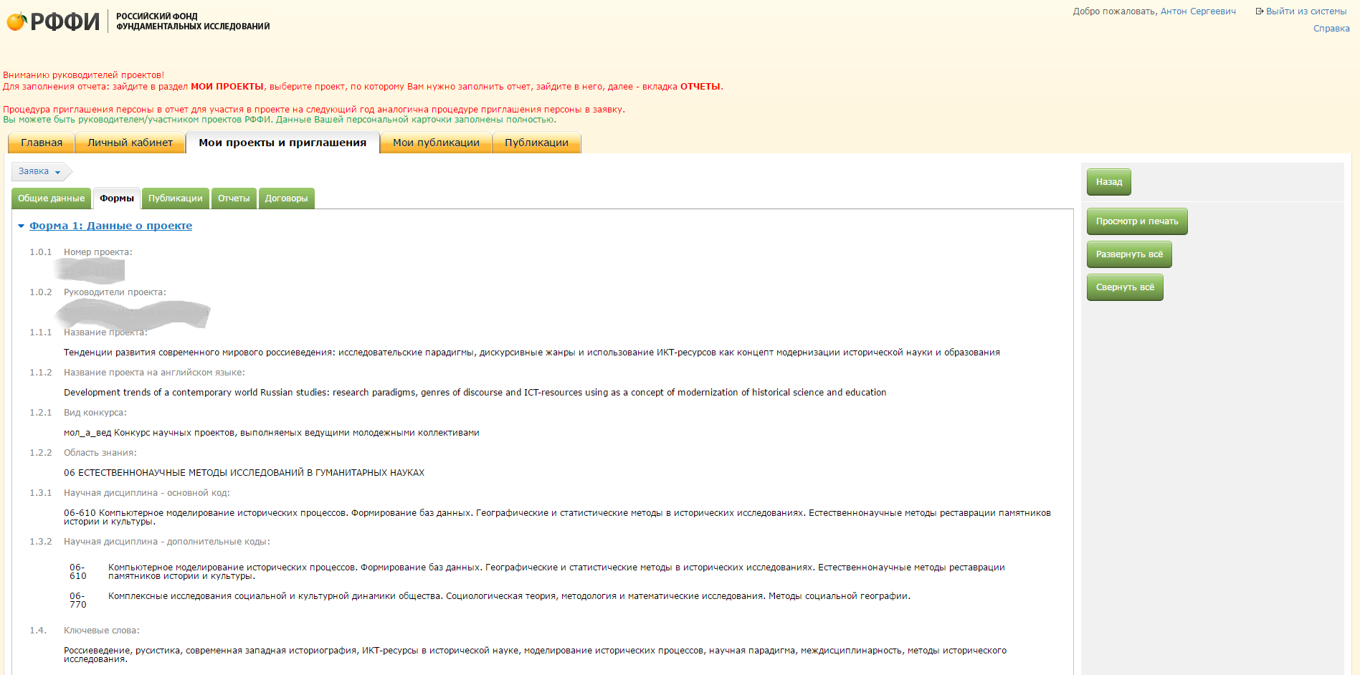

Slide 10
Форма проекта
Аннотация
Информация об исполнителях
    Организации
    Конечные исполнители (группа из представителей разных организаций)
Описание проекта
Список публикаций и достижений (опыт участия в грантах и их руководства)

Slide 11
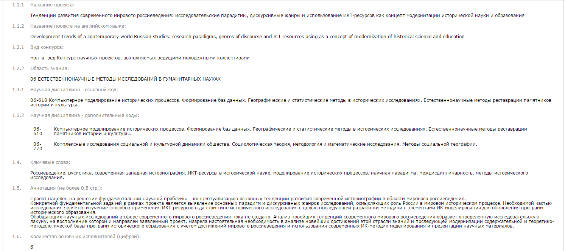
АННОТАЦИЯ
Цель
Методы и ресурсы
(Как будет выполнен проект?)
Цели и задачи проекта
Проблема
(Почему нужен проект?)

Slide 12
Описание содержания проекта
Научная проблема/ цель проекта
Задача/задачи в рамках проблемы
Актуальность и современное состояние исследований по данной научной проблеме
Предлагаемые методы и подходы (с оценкой степени новизны)
Календарный план работ
Ожидаемые (научные) результаты
Имеющийся (у коллектива) научный задел по предлагаемому проекту
Финансово-экономическое обоснование расходов по проекту

Slide 13
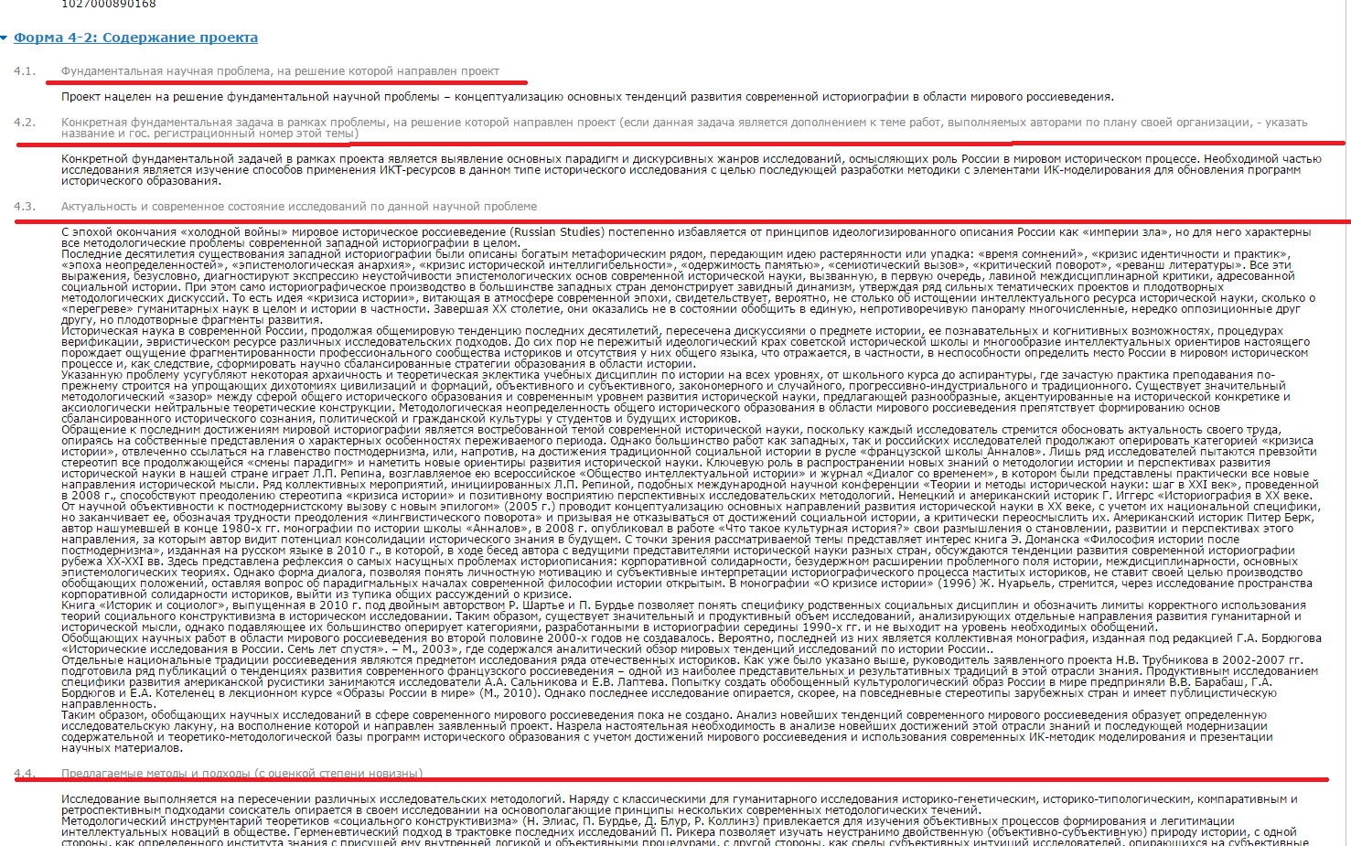

Slide 14
Постановка проблемы и цели
Определение проблемы
(раскрытие проблемы в части актуальности)
Определить важность ее решения (Для чего? Для кого? Почему?)
Если проблема требует денег, то это не проблема, а расходы!
Почему существует проблема?
Сколько причин вызывает эту проблему?
Цель
Что делать
Задача
Как делать

Slide 15
Задачи
Как задачи работают на цель?
SMART – постановка задач
S
Specific
Конкретны
M
Measurable
Измеримый/исчисляемый
A
Attainable
Достижимый
R
T
Relevant
Time-bound
Значимый
Определенный во времени

Slide 16
Актуальность
Как из имеющихся данных/представлений следует указанная проблема (цель)?
Литературный обзор (результаты экспериментов)
Статистический обзор
Сравнение

Slide 17
Методы
Указание методов, как эти методы позволяют решать поставленные задачи
Оригинальны методы (Только Вам под силу решить задачи)
Демонстрация того, что этот метод может быть применен.
Виды деятельности с применением этих задач

Slide 18
Ожидаемые результаты
Качественные результаты:
  Связь с решением поставленной проблемы
Количественные результаты:
  Количество статей в с указанием типа издания
  Количество конференций
  Количество проведенных экспериментов
  Форма, вид модели, разработки

Slide 19
Научный задел
Умение заниматься научными исследованиями:
  Количество публикаций и виды изданий, h-индекс
  Количество полученных грантов, стипендий
Наличие опыта работы в рамках проектной деятельности
Наличие разработок, публикаций, проектов по заявленной теме
  Продолжение исследования?!
Материально-техническая база

Slide 20
СПАСИБО ЗА ВНИМАНИЕ!

